Slide 1

Presentado por:
ESCUELA SUPERIOR POLITÉCNICA DEL LITORAL
FACULTAD DE INGENIERÍA EN ELECTRICIDAD Y COMPUTACIÓN FIEC
Evaluación, análisis y comparación del rendimiento de programas de procesamiento masivo implementados usando lenguajes de programación Java, Python y C++ sobre la plataforma Hadoop para clústeres de varios tamaños
  Mayra Alejandra Mendoza Saltos
  Betsy Tatiana Trujillo Miranda
Notes:
1

Slide 2
Agenda
Introducción
Objetivos del Proyecto
Hadoop: Plataforma de Procesamiento Masivo de Datos
  Hadoop
  Streaming
  Pipes
Ejecución de un trabajo MapReduce en Hadoop
Diseño e Implementación
  WordCounter
  Bigramas
  Escala de Gris
  Hit Log FIEC
Resultados y Análisis
Conclusiones y Recomendaciones

Slide 3
Introducción
Selección de un lenguaje de programación para desarrollo de una aplicación
  Considerar: facilidad de uso, simplicidad, rendimiento y portabilidad
Hadoop → herramienta popular para procesamiento masivo de datos
  Varios APIs: Java nativo, Pipes, Streaming
    Permiten trabajar con diferentes lenguajes
    No existe evaluación que compare su rendimiento

Slide 4
Objetivos
Objetivo General
  El objetivo general del presente trabajo es realizar una comparativa del rendimiento de programas desarrollados usando lenguajes de programación Java, C++ y Python sobre la plataforma Hadoop.
Objetivos Específicos
  Implementar los programas WordCounter, Bi-Gramas, Escalado de Grises de Imágenes y Hit Log FIEC-ESPOL en los lenguajes de programación Java, Python y C++.
  Obtener tiempos de respuestas para cada aplicación ejecutada en 2, 4, 6, 10, 15 y 20 nodos.
  Realizar evaluación y comparación de los resultados obtenidos.
  Elaborar gráficas comparativas del tiempo de respuesta de cada aplicación.

Slide 5
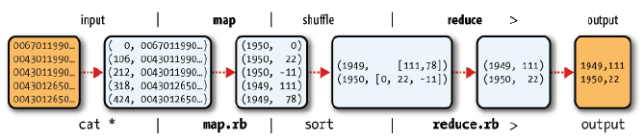
HADOOP: Plataforma de Procesamiento masivo de datos
Procesamiento distribuido y masivo de datos
Gran escalabilidad
Modelo de programación Map/Reduce
Código abierto
Reduce complejidad en desarrollo de aplicaciones distribuidas

Slide 6
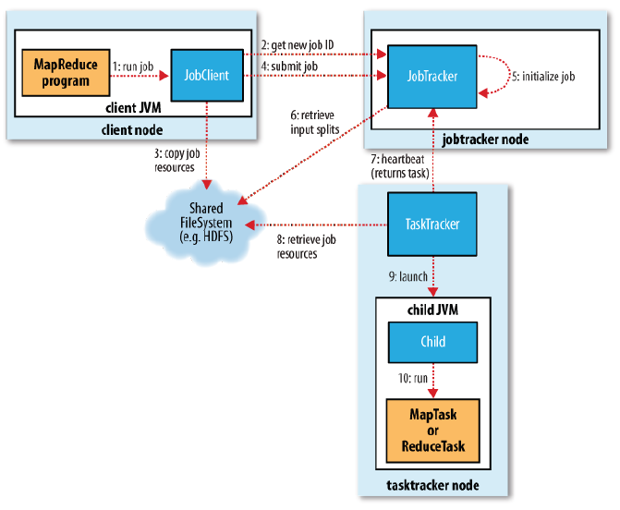
Ejecución de un trabajo Map/Reduce en Hadoop
  Aplicación java
  que coordina
  la ejecución
  del
  trabajo
  Cliente que
  envía el
  trabajo
  MapReduce.
  HDFS
  se utiliza para
  Almacenar archivos
  de trabajo
  compartido
  Ejecuta las
  tareas en que
  se ha dividido
  el trabajo

Slide 7
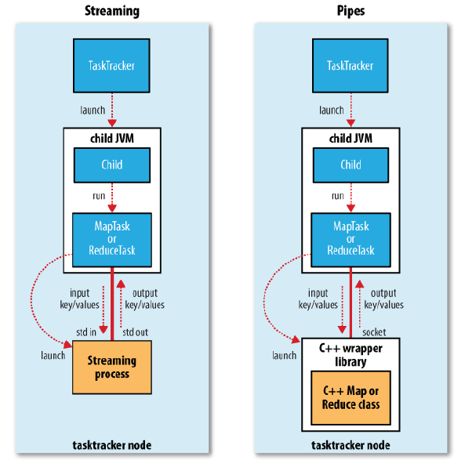
Streaming y Pipes
Streaming: Permite que programas mapper/reducer escritos en cualquier lenguaje (ejecutables y scripts) puedan ser ejecutados sobre Hadoop.
Pipes: Interfaz de C++ para Hadoop MapReduce.

Slide 8

PROBLEMAS A RESOLVER
RESULTADOS Y ANÁLISIS
Notes:
8

Slide 9
WordCounter
Entrada: Archivo de texto
Salida: Archivo de texto
Hadoop is getting bigger! Hadoop Core is renamed Hadoop Common.
HADOOP
WORDCOUNT
MAPPER
REDUCER
And ,2
Are ,2
Bigger ,1
Common ,1
Core ,1

Slide 10
Bigramas
Entrada: Archivo de texto
Salida: Archivo de texto
Hadoop is getting bigger! Hadoop Core is renamed Hadoop Common.
HADOOP
BIGRAMA
MAPPER
REDUCER
Hadoop::is ,1
is::getting ,1
getting::bigger ,1
bigger::Hadoop ,1
Hadoop::Core ,1

Slide 11
Hit-log FIEC
Entrada: Archivo de texto
Salida: Archivo de texto
Dec 6 ceibo sendmail[4201]: from=<carlos@ceibo.fiec.espol.edu.ec>,size=0,class=0, nrcpts=0,proto=SMTP,daemon=MTA, relay=broadside.counsel.volia.net [93.73.47.14]
HADOOP
HIT-LOG FIEC
MAPPER
REDUCER
<carlos@ceibo.fiec.espol.edu.ec> ,50
<miguel@ceibo.fiec.espol.edu.ec> ,30
<mayra@ceibo.fiec.espol.edu.ec> ,22
<betsy@ceibo.fiec.espol.edu.ec> ,15

Slide 12


Escala de grises en imágenes
Entrada: Imagen JPG
Salida: Imagen JPG
HADOOP
ESCALAGRIS
MAPPER
REDUCER

Slide 13
Factor de ejecución Java vs Python vs C++
Streaming (Python) | 1,83 tiempo Java
Pipes (c++) | 2,15 tiempo Java

Slide 14
Líneas de código vs Lenguaje de programación
Lenguaje | % Código
Python | 18%
C++ | 26%
Java | 56%

Slide 15
Conclusiones
El API de programación de Hadoop de mejor rendimiento en tiempo de respuesta fue Java nativo seguido por Streaming (evaluado con Python) y finalmente Pipes (C++).
Debemos también considerar también las preferencias/conocimientos del desarrollador y el soporte disponible a fin de equilibrar rendimiento vs facilidad de desarrollo.
El procesamiento de texto fue realizado con el uso de cadenas, que básicamente consistió en separar el texto y analizarlo para cada lenguaje existen diferentes formas de hacerlo.
El procesamiento de archivos pequeños demora la tarea de ejecución debido a que Hadoop está desarrollado para ser más eficiente manipulando archivos de gran tamaño.

Slide 16
Recomendaciones
Hadoop es mucho más eficiente trabajando con archivos de gran tamaño. El SequenceFile permite unir muchos archivos pequeños en un solo archivo grande. Es recomendable hacer uso de este InputFormat cuando sea factible.
Si se trabajan con InputFormat propio, es recomendable empaquetarlos junto a los demás InputFormat provistos por Hadoop.
Al momento de realizar concatenación de cadenas de palabras es mejor utilizar los métodos más eficientes que brinde cada lenguaje para hacerlo (ej.: usar StringBuffer vs el operador “+” en Java).

Slide 17
Referencias
Andrew Pavlo, Erick Paulson, Alexander Rasin, Daniel J. Abadi, David J. DeWitt, Samuel Madden, Michael Stonebraker, “A Comparison of Approaches to Large-Scale Data Analysis”, Brown University, University of Wisconsin.
Xiaoyang Yu, “Estimating Language Models Using Hadoop and Hbase”, University of Edinburgh, 2008.
Apache Lucene, http://lucene.apache.org/, último acceso 17-Feb-2010.
Dean, J. y Ghemawat, S. “MapReduce: Simplified Data Processing on Large Clusters”. En memorias del Sixth Symposium on Operating System Design and Implementation (OSDI 2004), San Francisco, CA-EE.UU. Diciembre, 2004.
HDFS Architecture, http://hadoop.apache.org/common/docs/current/hdfs_design.html, último acceso 17-Feb-2010.
Ghemawat, S., Gobioff, H., y Leung, S. “The Google File System”. En Memorias del 19th ACM Symposium on Operating Systems Principles. Lake George, NY-EE.UU., Octubre, 2003.
Welcome to Apache Hadoop, http://hadoop.apache.org/core/ , último acceso 17-Feb-2010.
Anatomy of a MapReduce job run with Hadoop, http://answers.oreilly.com/topic/459-anatomy-of-a-mapreduce-job-run-with-hadoop/, último acceso 20-Abr-2010.
Hadoop The definiitive Guide, Tom White, publicado por O’Reilly Media, Inc., 1005 Gravenstein Highway North, Sebastopol, CA 95472. Pag. 192.
Java Advance Imaging (JAI) API, http://java.sun.com/javase/technologies/desktop/media/jai/ , último acceso 17-Feb-2010.
Python Imaging Library (PIL), http://www.pythonware.com/products/pil/, último acceso 17-Feb-2010.
Magick++ -- C++ API for ImageMagick, http://www.imagemagick.org/Magick++/, último acceso 17-Feb-2010.
Sequencefile , http://hadoop.apache.org/common/docs/current/api/org/apache/hadoop/io/SequenceFile.html, último acceso 5-Mar-2010.
Hadoop The definiitive Guide, Tom White, publicado por O’Reilly Media, Inc., 1005 Gravenstein Highway North, Sebastopol, CA 95472. Pag. 184.
Hadoop The definiitive Guide, Tom White, publicado por O’Reilly Media, Inc., 1005 Gravenstein Highway North, Sebastopol, CA 95472. Pag. 20.
http://IP de maquina virtual:50030 ← para monitorear el status de trabajos.
http://IP de maquina virtual:50070 ← para ver el contenido del HDFS.
Dumbo, http://www.audioscrobbler.net/development/dumbo/
Python API to HDFS: libpyhdfs, http://code.google.com/p/libpyhdfs/
C API to HDFS:libhdfs, http://hadoop.apache.org/common/docs/r0.20.1/libhdfs.html

Slide 18
¿Preguntas?

Slide 19
¡Gracias por su atención!

